Slide 1

绿化养护年中工作汇报
东南大学九龙湖校区标段二
汇报单位：江苏久智环境科技服务有限公司
2026-6-10

Slide 2


目 录
  绿化养护工作概述
  绿化养护工作实施情况
  工作中存在的问题及解决方案
  绿化品质提升与改进
  下一阶段工作计划
  总结与展望
CATALOGUE

Slide 3

01
绿化养护工作概述

Slide 4
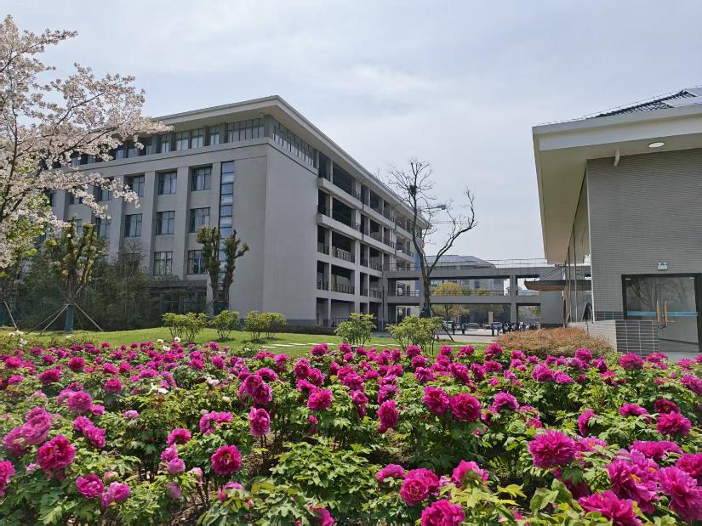
绿化重要性及目标
提升校园环境质量
01
持续的绿化养护提升植物生长势，改善空气质量，减少噪音和空气污染。
美化校园景观
02
精心养护的绿地加以优化提升，为师生提供舒适、美丽的生活环境。
维护生态平衡
03
保持植物多样性，促进生态系统的稳定发展。

Slide 5
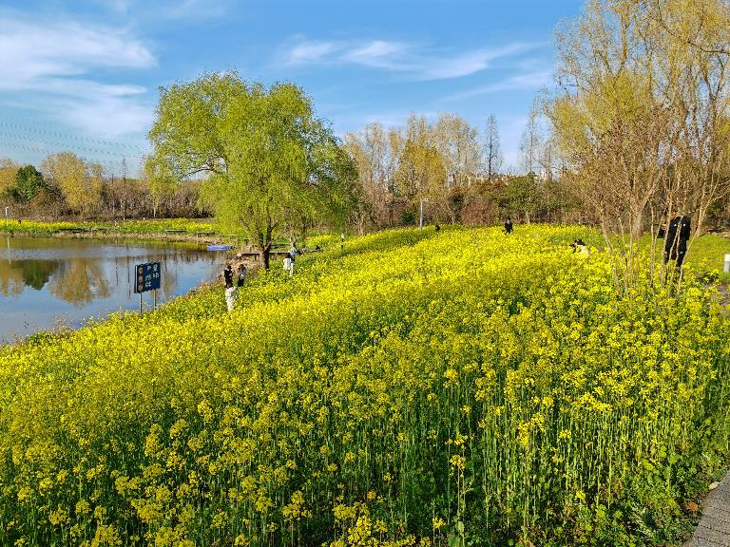
养护工作范围与职责
绿地养护
涉及浇水、施肥、修剪、除草、补植等工作。
植物保护
负责绿化区域内植物的病虫害防治，确保植物健康生长。
设施维护
养护与绿化相关的设施，如花坛、灌溉系统等，确保其完好无损。

Slide 6
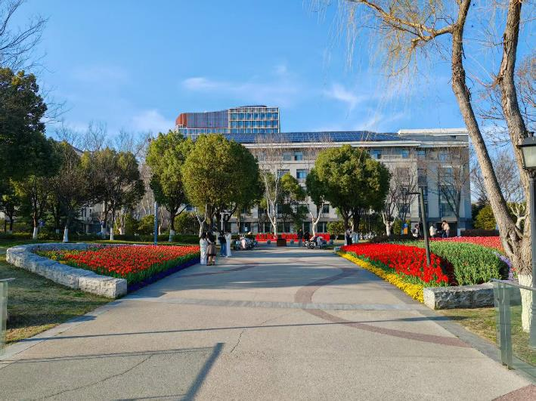
关键环节把控与效果评估
绿化养护质量控制
养护过程管理
严格把控绿化养护质量，确保植物成活率和景观效果。
制定养护管理制度和流程，确保养护工作按照标准要求进行。
效果评估与调整
绿化成果保护
定期对绿化效果进行评估，根据评估结果及时调整养护措施和实施方案。
加强绿化成果的保护，防止人为破坏和自然灾害等因素对绿化成果的影响。

Slide 7
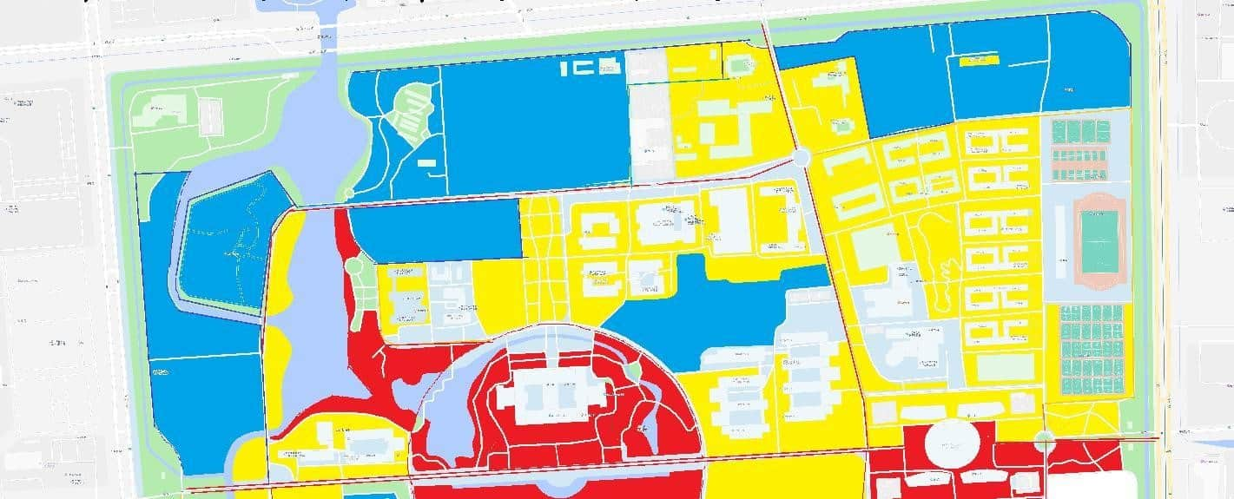
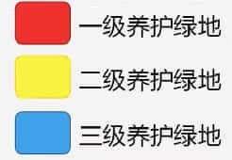
绿化等级区域划分
根据绿地性质、功能、景观需求等因素，划分一级、二级、三级养护绿地。

Slide 8
养护区域及等级
序号 | 项目名称 | 数量㎡ | 养护等级 | 备注
1 | 一级养护绿地 | 约6万㎡ | 参照一级养护标准，区域：包括东南西北景观轴线、图书馆周边；二环道路两侧及道路分隔带、中心湖周边等。。 | 绿地包括乔木、灌木、草坪和地被以及部分模纹色块，重点包括两江路（二环路）草地、绿化带及以内主干道行道树每年的修剪、定杆；冬季行道树及大型乔木的刷白（刷白高度1.2米）以及施肥（有机肥不少于15斤/株）。草坪每年不少于两次补撒草籽。主干道及学生宿舍、食堂周边干道行道树病虫害专业防治。
2 | 二级养护绿地 | 约16万㎡ | 参照二级养护标准区域：学生宿舍围合区域；体育场、食堂、楼宇周边等。 | 保证树木所在地的杂草及时修剪、清洁及大树刷白。草坪每年补撒两次草籽。
3 | 三级养护绿地 | 约21万㎡ | 参照三级养护标准区域：外环道路两侧、苗圃地及规划用地等。 | 主要栽植的香樟、榉树、栾树、女贞、水杉等小苗木。保证树木所在地的杂草及时修剪、清洁。

Slide 9
养护等级标准
等级标准 | 乔木、花灌木 | 草坪 | 绿篱及地被
一级 | 1、树木长势旺盛，树冠完整丰满，主侧枝分布匀称。 2、无枯枝、伤残枝、交叉枝、过密枝、徒长枝、并生枝，主干上无萌蘖枝。 3、无影响交通、架空线路、路灯、建筑、行人安全的树枝。 4、无明显病虫害迹象。 5、观花树木按时茂盛开花，观果树木正常结果。 6、植株下无杂草、杂物。 | 1、草坪生长健壮，覆盖率98%以上，生长期无枯黄现象。 2、草坪内无低洼积水处，无明显裸露地。 3、推剪平整，冷季型草高不超过7cm，暖季型草高不超过5cm，修剪后剪口基本无撕裂现象。 4、草坪基本无病虫危害状，病虫受害率控制在5%以下。 5、草坪上无修剪残留草屑、杂物，基本无杂草，无乱停乱放现象。 | 1、枝条茂密，生长茂盛。 2、修剪成型，层次分明，线条流畅，曲线处弧度圆润丰满。 3、无死株、缺株、断档现象。无枯枝、断枝、枯叶，无脱脚现象。无明显病虫危害迹象。 4、基部无杂草、杂物。

Slide 10
养护等级标准
二级 | 1、树木长势良好，树冠完整，主侧枝分布较匀称。 2、无枯枝、伤残枝、交叉枝、过密枝、徒长枝、并生枝，主干上基本无萌蘖枝。 3、无影响交通、架空线路、路灯、建筑、行人安全的树枝。 4、无明显病虫危害迹象。 5、观花观果树木正常开花结果。 6、植株下无明显杂草、杂物。 | 1、草坪生长正常，覆盖率95%以上，生长期枯黄面积不超过2%。 2、草坪内无明显低洼积水处，裸露地不超过5%。 3、推剪平整，冷季型草高不超过8cm，暖季型草高不超过6cm，修剪后剪口基本无撕裂现象。 4、草坪无明显病虫危害现象，病虫受害率不超过5%。 5、草坪上无草屑、杂物，无乱停乱放现象，杂草量少于5%。 | 1、枝条基本郁闭，生长良好。 2、修剪成型，层次分明，线条流畅，萌条长度不超过10cm。 3、无死株，缺株、断档率不超过5%。基本无脱脚现象，无明显病虫危害迹象。 4、基部无明显杂草、杂物。

Slide 11
养护等级标准
三级 | 1、树木生长正常，树冠基本完整。 2、无明显枯枝、残枝、幷生枝。 3、无影响交通、架空线路、路灯、建筑、行人安全的树枝。 4、无影响景观的病虫危害迹象。 5、观花观果树木基本能开花结果。 6、植株下无明显影响景观的杂草、杂物。 | 1、草坪生长正常，覆盖率85%以上，生长期枯黄面积不超过10%。 2、低洼积水处、裸露地不超过10%。 3、推剪平整，冷季型草高不超过9cm，暖季型草高不超过7cm，修剪后剪口无明显撕裂现象。 4、草坪病虫受害率不超过10%。 5、草坪无明显杂物，无乱停乱放现象，杂草量少于10%。 | 1、生长正常。 2、修剪基本成型，萌条长度不超过15cm。 3、无死株，缺株、断档率不超过10%。病虫株不超过10%。 4、基部无明显影响景观的杂草、杂物

Slide 12
养护等级技术措施及要求
绿化养护等级技术措施及要求 | 绿化养护等级技术措施及要求 | 绿化养护等级技术措施及要求 | 绿化养护等级技术措施及要求 | 绿化养护等级技术措施及要求 | 绿化养护等级技术措施及要求 | 绿化养护等级技术措施及要求 | 绿化养护等级技术措施及要求 | 单位：次/年
一级 | 类别 | 类别 | 浇水 | 病虫害 | 修剪 | 施肥 | 除草 | 备注
备注 | 乔木 | 乔木 | 12 | 5 | 4 | 2 | 2 | 以上工作次数为每年平均最少次数，具体实施需根据季节科学分配；人员配备：6000平方/人。保证日常绿地清洁，无杂物。
以上工作次数为每年平均最少次数，具体实施需根据季节科学分配；人员配备：6000平方/人。保证日常绿地清洁，无杂物。 | 灌木 | 灌木 | 12 | 6 | 10 | 2 | 4 | 4
4 | 绿篱 | 绿篱 | 20 | 8 | 12 | 2 | 4 | 4
4 | 一、二年生花卉 | 一、二年生花卉 | 20 | 8 | 4 | 2 | 2 | 2
2 | 宿根花卉 | 宿根花卉 | 30 | 5 | 2 | 3 | 2 | 2
2 | 草坪 | 冷季型 | 24 | 10 | 40 | 6 | 12 | 12
12 | 12 | 暖季型 | 24 | 10 | 40 | 4 | 12 | 12
绿化养护等级技术措施及要求 | 绿化养护等级技术措施及要求 | 绿化养护等级技术措施及要求 | 绿化养护等级技术措施及要求 | 绿化养护等级技术措施及要求 | 绿化养护等级技术措施及要求 | 绿化养护等级技术措施及要求 | 绿化养护等级技术措施及要求 | 单位：次/年
二级 | 类别 | 类别 | 浇水 | 病虫害 | 修剪 | 施肥 | 除草 | 备注
备注 | 乔木 | 乔木 | 10 | 4 | 4 | 2 | 2 | 以上工作次数为每年平均最少次数，具体实施需根据季节科学分配；人员配备：8000平方/人。保证日常绿地清洁，无杂物。
以上工作次数为每年平均最少次数，具体实施需根据季节科学分配；人员配备：8000平方/人。保证日常绿地清洁，无杂物。 | 灌木 | 灌木 | 10 | 4 | 10 | 2 | 4 | 4
4 | 绿篱 | 绿篱 | 10 | 4 | 12 | 2 | 4 | 4
4 | 一、二年生花卉 | 一、二年生花卉 | 15 | 4 | 4 | 2 | 1 | 1
1 | 宿根花卉 | 宿根花卉 | 12 | 4 | 2 | 3 | 1 | 1
1 | 草坪 | 冷季型 | 15 | 6 | 24 | 4 | 12 | 12
12 | 12 | 暖季型 | 15 | 6 | 24 | 2 | 12 | 12
绿化养护等级技术措施及要求 | 绿化养护等级技术措施及要求 | 绿化养护等级技术措施及要求 | 绿化养护等级技术措施及要求 | 绿化养护等级技术措施及要求 | 绿化养护等级技术措施及要求 | 绿化养护等级技术措施及要求 | 绿化养护等级技术措施及要求 | 单位：次/年
三级 | 类别 | 类别 | 浇水 | 病虫害 | 修剪 | 施肥 | 除草 | 备注
备注 | 乔木 | 乔木 | 8 | 2 | 2 | 2 | 1 | 以上工作次数为每年平均最少次数，具体实施需根据季节科学分配；人员配备：10000平方/人。保证日常绿地清洁，无杂物。
以上工作次数为每年平均最少次数，具体实施需根据季节科学分配；人员配备：10000平方/人。保证日常绿地清洁，无杂物。 | 灌木 | 灌木 | 6 | 4 | 10 | 2 | 2 | 2
2 | 绿篱 | 绿篱 | 10 | 4 | 10 | 2 | 2 | 2
2 | 一、二年生花卉 | 一、二年生花卉 | 10 | 2 | 2 | 1 | 1 | 1
1 | 宿根花卉 | 宿根花卉 | 10 | 2 | 2 | 1 | 1 | 1
1 | 草坪 | 冷季型 | 10 | 4 | 12 | 2 | 4 | 4
4 | 4 | 暖季型 | 10 | 4 | 12 | 2 | 4 | 4

Slide 13
02
绿化养护工作实施情况

Slide 14
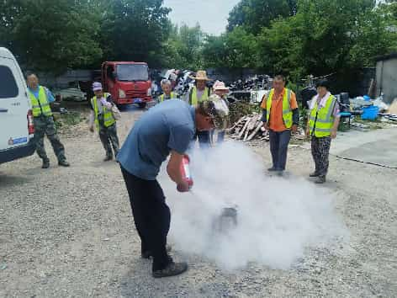
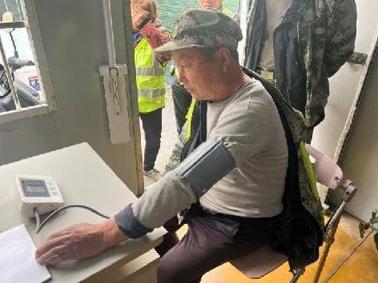
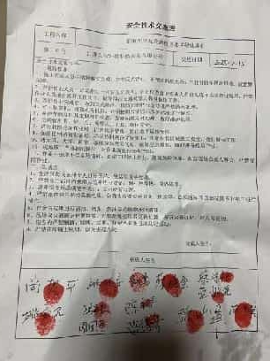
项目安全管理
消防安全培训
安全文明交底
员工健康监测
定期对项目部人员进行安全培训和消防应急演练、加强项目部人员安全防范意识。
项目负责人签署安全生产责任书，并进行安全文明交底，员工予以确认安全责任的具体要求。
员工身心健康是安全生产的基础条件，定期进行血压测量和血糖测量。

Slide 15
养护工作完成量
上半年北区养护工作量面积总计约526万㎡，用人工为3810工日。
东南大学九龙湖校区北区-一级、二级、三级养护 | 东南大学九龙湖校区北区-一级、二级、三级养护 | 东南大学九龙湖校区北区-一级、二级、三级养护 | 东南大学九龙湖校区北区-一级、二级、三级养护 | 东南大学九龙湖校区北区-一级、二级、三级养护 | 东南大学九龙湖校区北区-一级、二级、三级养护 | 东南大学九龙湖校区北区-一级、二级、三级养护 | 东南大学九龙湖校区北区-一级、二级、三级养护 | 东南大学九龙湖校区北区-一级、二级、三级养护 | 东南大学九龙湖校区北区-一级、二级、三级养护 | 东南大学九龙湖校区北区-一级、二级、三级养护
养护内容 | 浇水 | 草坪绿地修剪 | 乔木提杆 | 灌木绿篱修剪 | 除草 | 施肥 | 病虫害防治 | 补植 | 绿地保洁
养护频次（次） | 162 | 142 | 23 | 85 | 185 | 58 | 96 | 15 | 172
养护工作量 | 约45万㎡ | 约142万㎡ | 约5310株 | 约13万㎡ | 约37万㎡ | 约13万㎡ | 约20万㎡ | 约0.9万㎡ | 约255万㎡
人工（工日） | 396 | 1065 | 136 | 655 | 816 | 152 | 202 | 135 | 253

Slide 16
月度工作实施情况
月度工作实施情况 | 月度工作实施情况 | 月度工作实施情况
月份 | 主要工作内容 | 备注
一月 | 冬季植物保护、行道树修剪、灌木绿篱整修、病虫害防治、苗木浇水、绿地保洁、防寒防冻措施 | /
二月 | 保留防寒设施，清理枯枝、休眠期修剪、灌木绿篱整修、病虫害防治、绿地保洁、 | 寒假
三月 | 苗木补植、浇水、草坪修剪、乔木提杆修剪、灌木绿篱整修、病虫害防治、施肥、绿地保洁、 | /
四月 | 苗木补植、浇水、草坪修剪、乔木提杆修剪、灌木绿篱整修、病虫害防治、施肥、绿地保洁 | /
五月 | 乔木提杆修剪、灌木绿篱整修、病虫害防治、苗木浇水、绿地保洁，校庆环境保障 | /
六月 | 乔木提杆修剪、病虫害防治、苗木浇水、绿地保洁，校庆环境保障 | 毕业季

Slide 17
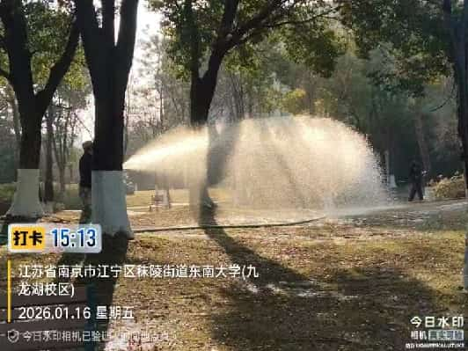
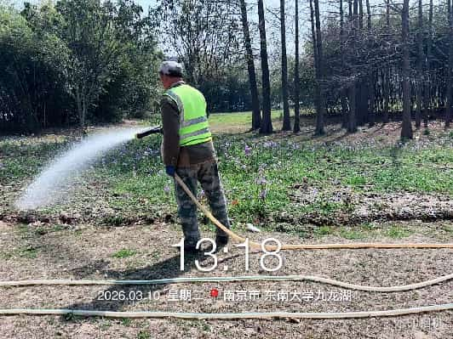
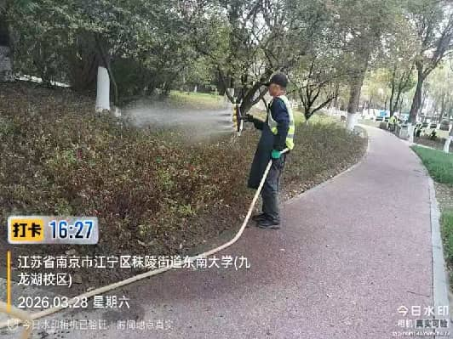
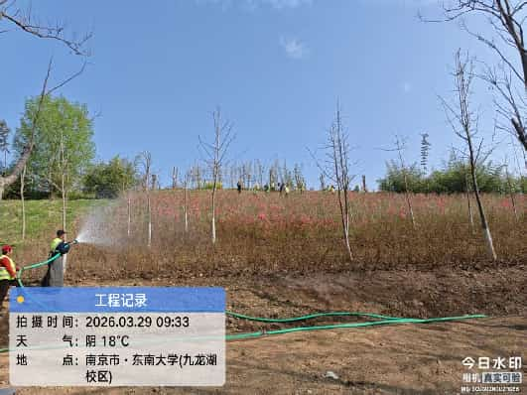
日常养护工作-补水
今年元月份以来雨水充足，有利于促进苗木、草坪早萌发生长，提前进入绿意盎然的春季。针对春季补植的苗木，在雨水加持的环境里，也及时进行人工补水，保障新栽苗木根系健康生长。

Slide 18
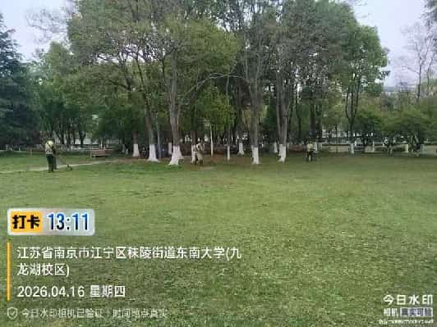
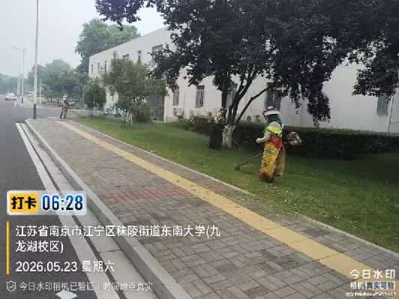
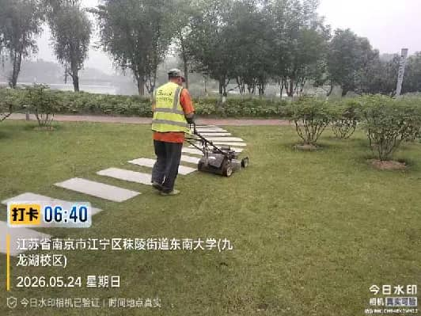
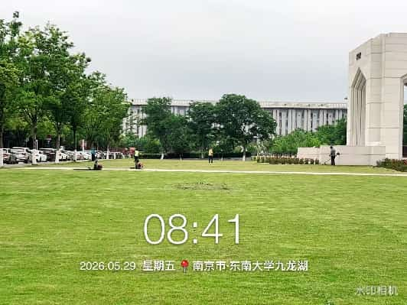
日常养护工作-草坪修剪
不间断对校园内的草坪、林下绿地进行修剪，修剪后及时清理草屑，使绿地保持良好面貌。

Slide 19
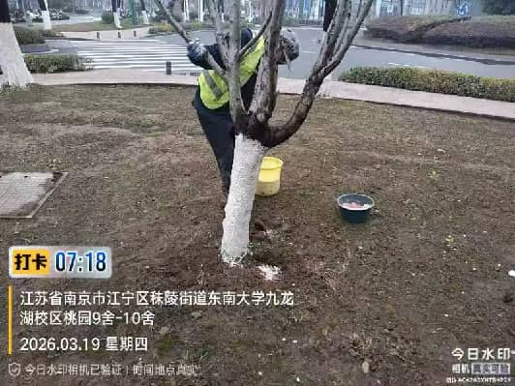
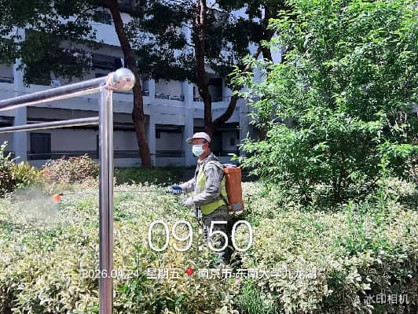
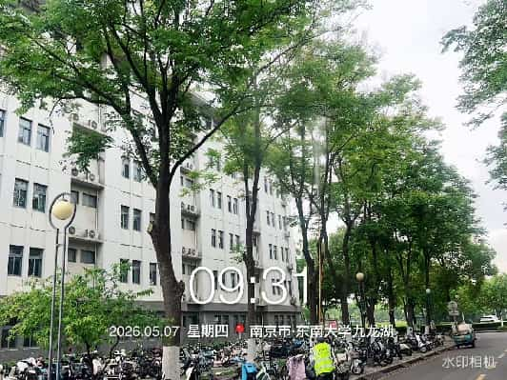
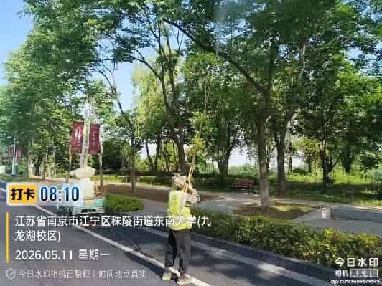
日常养护工作-病虫害防治工作
针对校园绿化养护特点，病虫害防治核心策略以“预防为主，综合治理”，采取药物喷洒，根部灌药，人工干预等有效措施。今年蚜虫危害较大，经过多次持续治理得以控制。
同时加强日常巡查，监测预警，减少病虫害的发生和治理。

Slide 20
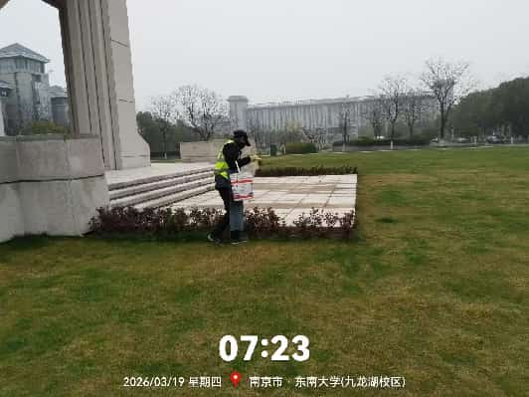
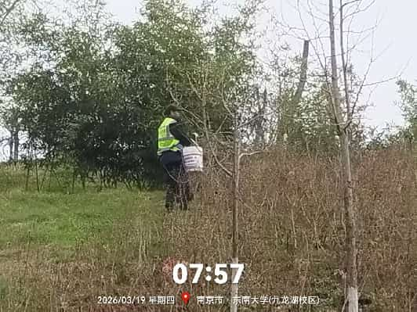
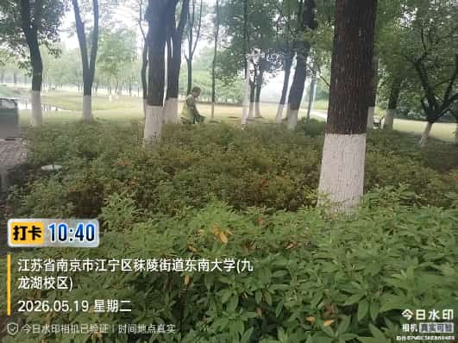
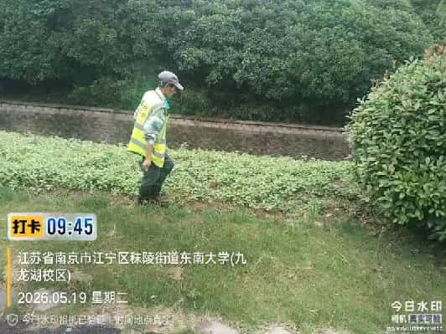
日常养护工作-施肥工作
根据植物生长情况及季节性的特点，利用雨天施肥，并交替进行叶面喷肥，及时补充植株生长所需要的养分，以达到较好的观赏效果。

Slide 21
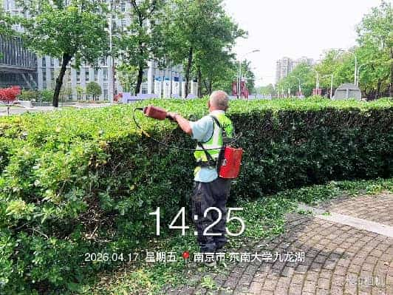
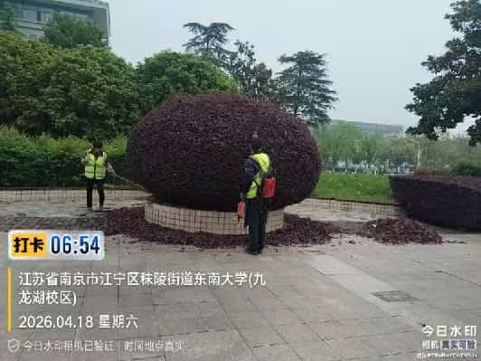
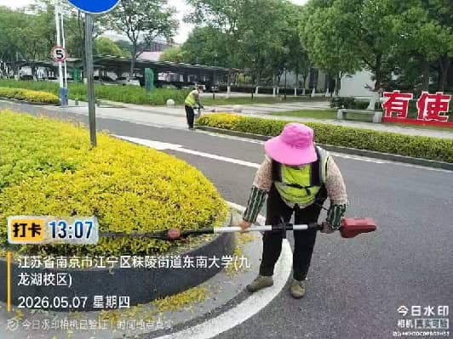
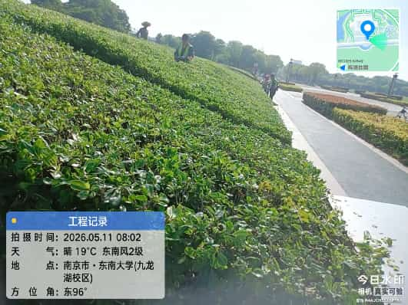
日常养护工作-苗木整修
定期将灌木修剪成组合式、多层式、球形式、半球式等造型，有趣美观，且能增加绿篱的通透及减少病虫害的滋生，保持不干扰交通视线。

Slide 22
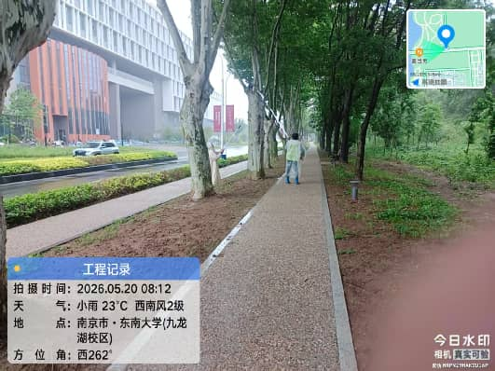
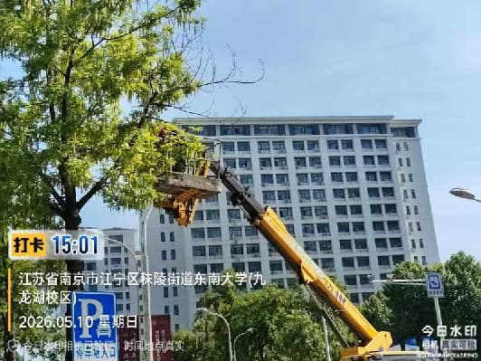
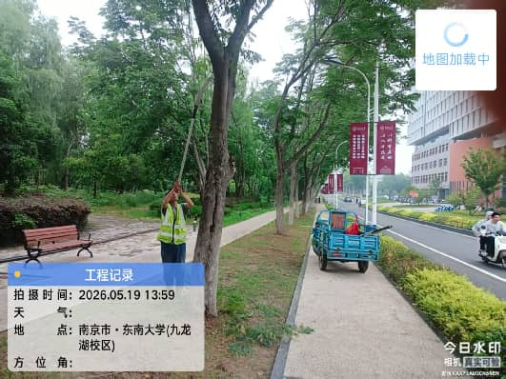
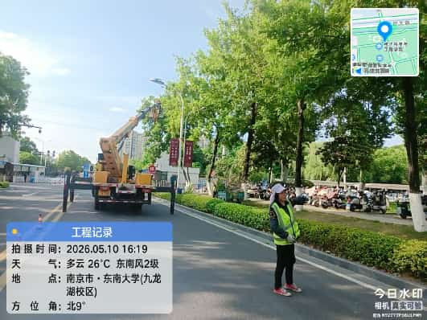
日常养护工作-除萌、枯枝修剪
乔木的生长需要通过不断地整形修剪，去除干扰的萌蘖枝，清理枯败枝，让乔木健康生长，保持向上的生长势，展现树冠的姿态美观及高大茂盛。

Slide 23
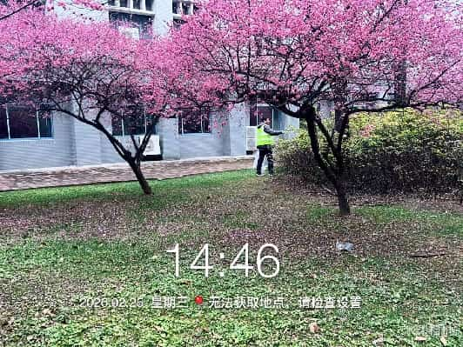
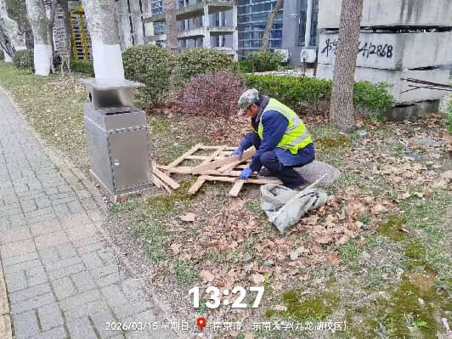
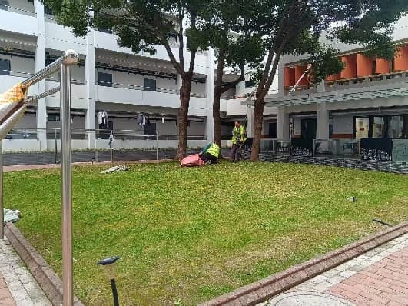
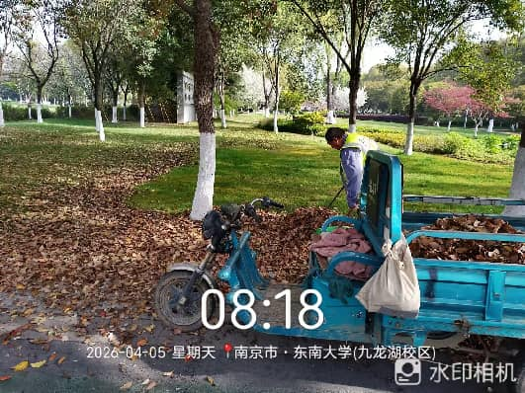
日常养护工作-绿地保洁
根据季节变化，及时对绿地内的落叶、杂草、枯枝和白色垃圾进行清理，尤其在雨后和秋冬季节，加大清理枯枝败叶的工作力度，保持绿地整洁的同时，可以预防火灾，减少防病虫害的滋生。

Slide 24
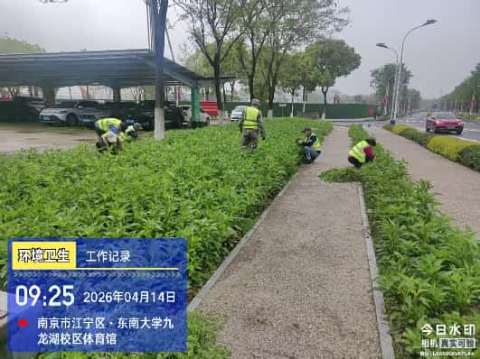
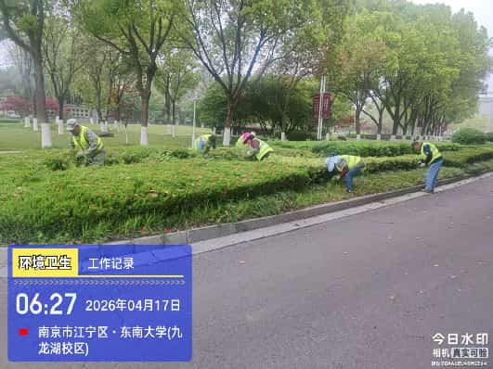
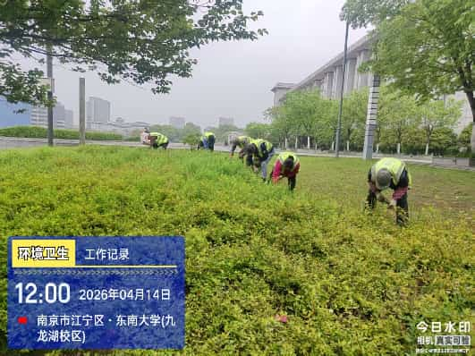
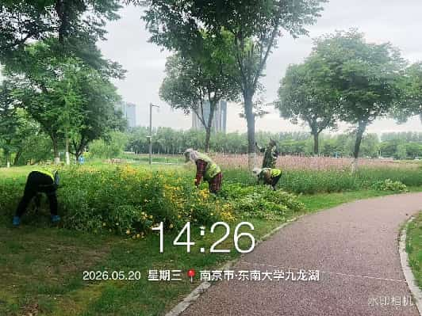
日常养护工作-除草工作
春夏季是植物生长旺盛的时期，杂草会与植物争夺水分、养分和光照，影响植物生长，除草可以控制杂草争夺资源，减少病虫害的发生，保持景色美观。

Slide 25
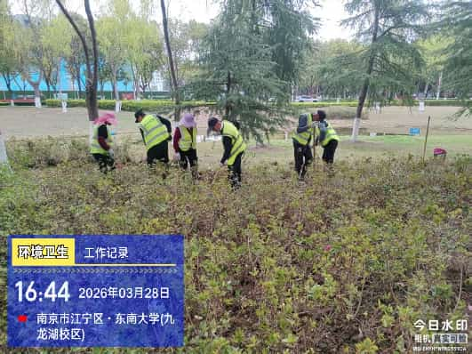
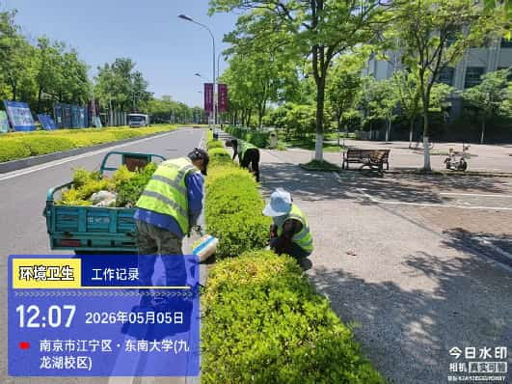
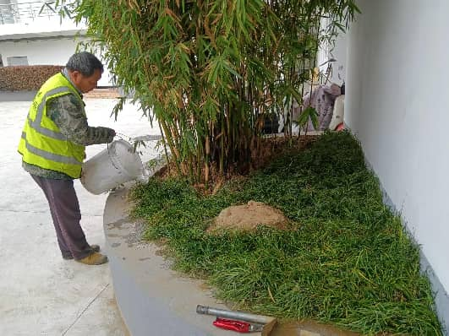
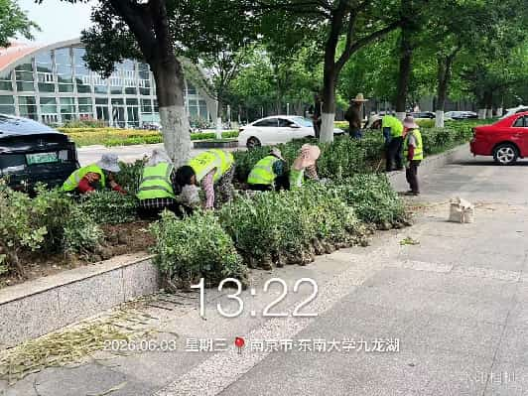
日常养护工作-绿地补栽
因校园建设需要，绿地时有开挖施工，根据施工恢复情况，及时进行绿地补植复绿，减少施工后黄土裸露对环境的影响。

Slide 26
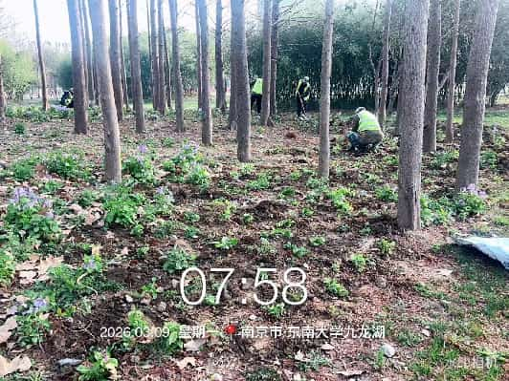
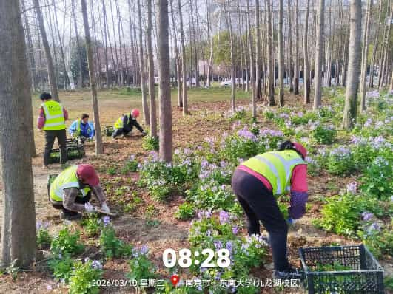
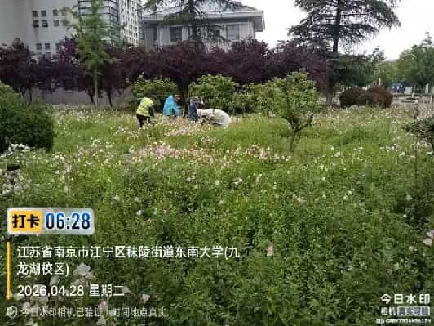
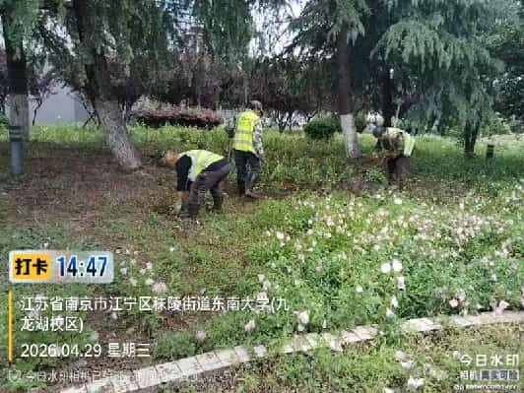
日常养护工作-花卉补植
为保障新人文楼东二月兰、教学楼南月见草的花期观赏效果，根据生长状态及时进行补植和移栽。

Slide 27
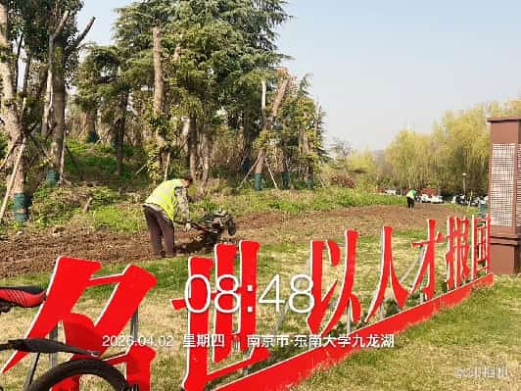
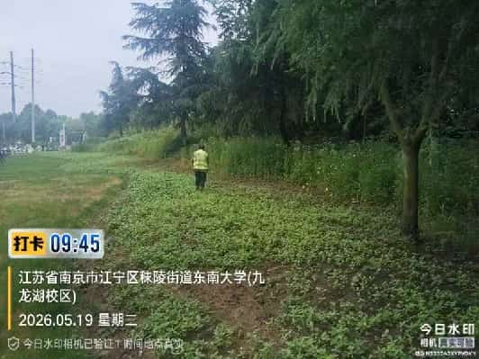


日常养护工作-季节性花卉播种
每年毕业季师生们会在校园内记录下很多值得怀念的场景和值得怀念的友谊，校内有多处打卡拍照环境适合大家前去。
季节性花卉的播种也为大家提供了很好的留念场景。

Slide 28




日常养护工作-水面养护
中心湖水面经过清淤、种植水下植物，显著改善了湖水水质。开展日常水面保洁、青苔打捞、水草修剪工作，以保障湖水治理的成果长效化，校园景观环境多样化。

Slide 29
03
工作中存在的问题及解决方案

Slide 30
存在问题及解决方案
绿化养护专业人才引进
加强人员招聘和培训，引进优秀的技术工人，定期组织专业培训，提高员工的专业技能和综合素质。
养护设备引进
引进先进的养护设备和技术，提高养护效率和质量，同时注重自主研发和创新，提升养护水平。
养护管理提升
加强养护管理的监督和考核机制，建立科学的养护管理制度和流程，确保各项养护措施得到有效执行。

Slide 31






整改-日常巡查
苗木枯败补植
病虫害治理

Slide 32




整改-师生反馈
中心湖水面养护

Slide 33
04
绿化品质提升与改进

Slide 34
品质评价体系建立及实施
01
02
03
确立评价标准
定期开展评价
评价结果应用
综合考虑景观效果、生态环境、养护管理等多方面因素，制定科学的绿化品质评价标准。
按照评价标准，定期对绿化区域进行品质评价，及时发现问题并采取措施。
将评价结果与养护人员绩效挂钩，激励养护人员提高绿化品质。

Slide 35

存在问题整改方案制定
问题梳理分析
针对品质评价中发现的问题，进行梳理分类，明确问题性质和影响程度。
制定整改方案
根据问题性质，制定针对性的整改方案，明确整改目标、措施和时间节点。
方案审核与批准
整改方案需经过相关部门审核批准，确保整改措施合理可行。

Slide 36

改进措施落实跟踪反馈
跟踪整改过程
对整改方案的落实情况进行跟踪，确保各项措施得到有效实施。
效果评估与反馈
对整改效果进行评估，将评估结果及时反馈给相关人员，以便进一步改进。
持续改进与优化
根据反馈结果，不断调整优化整改措施，形成持续改进的良性循环。

Slide 37

品质提升、计划安排
中长期规划制定
结合学校发展规划和绿化养护实际情况，制定中长期品质提升规划。
短期计划安排
制定具体的品质提升短期计划，明确目标、任务和责任人。
资源投入与保障
根据计划安排，合理配置资源，确保品质提升工作的顺利开展。

Slide 38
05
下一阶段工作计划

Slide 39




下一阶段工作计划（2026年7月-2026年9月，项目9月底合同到期）
七月份：
八月份：
九月份：
气温高、光照强、雨水多，植物生长旺盛，病虫害高发。绿化养护需重点做好抗旱、排涝、病虫害防治及修剪等工作。
高温
气候转凉、昼夜温差大，需兼顾抗旱防涝与病虫害防治。
科学浇灌：选择清晨或傍晚浇水，浇足浇透，必要时对不耐热的植物做遮阴措施。
排水防涝：防治低洼处积水导致根部腐烂。病虫害防治：防治地下害虫及雨后蜗牛。修剪整形：乔木疏枝，灌木绿篱修剪保持造型，草坪修剪。
杂草防除：8月下旬杂草结籽前人工拔除，避免种子扩散增加来年杂草。
抗旱浇水：选择清晨或傍晚浇水，避免高温蒸发。
防涝排水：暴雨后及时排除低洼处积水。
修剪整形：乔木疏枝，灌木绿篱保持造型，草坪修剪。
病虫害防治：高温高湿常见病害与虫害的防治。
杂草防除：人工除草，杂草种子封闭。
水分管理：抗旱，防涝。
修剪整形：乔木疏枝，灌木绿篱保持造型，草坪修剪。
施肥：增施磷肥和有机肥，促进植物健壮，抵抗低温季节的影响。
补栽及节前准备：排查枯死枝，黄土裸露撒播草籽复绿。
病虫害防治：重点防治蚜虫、红蜘蛛、天牛及草坪锈病，白粉病等。
注意事项：调整工人作业时间，配备防暑用品，避免中暑，加固易倒伏树木支撑，暴雨后及时扶正倒伏苗木，清理断枯枝消除安全隐患 。开学前做好迎新准备工作。
注意事项：喷药时避开高温，雨季来临前准备防汛物资，工人户外作业注意防暑降温。
注意事项：做好施肥工作，促进植物木质化越冬。

Slide 40
06
总结与展望

Slide 41

本次汇报成果总结
绿化养护任务完成情况
全面完成了各项绿化养护任务，包括绿地保洁、植物修剪、施肥、病虫害防治等。
景观效果提升
通过科学的养护方法和专业的技术操作，提高了绿地的整体景观效果和植物的生长状况。
养护措施改进
在保证养护质量的前提下，通过优化养护流程和采用高效养护设备不断改进养护方法。

Slide 42

九曲桥圆盘郁金香

Slide 43

新人文北油菜花

Slide 44

至善亭北山坡映山红

Slide 45

纪忠楼北牡丹

Slide 46

教学楼南月见草

Slide 47

THANKS
感谢观看

